Slide 1
Đạo đức
Bài 30: Phòng tránh xâm hại

Slide 2
Khởi động
Trò chơi : “Sói bắt cừu”

Slide 3
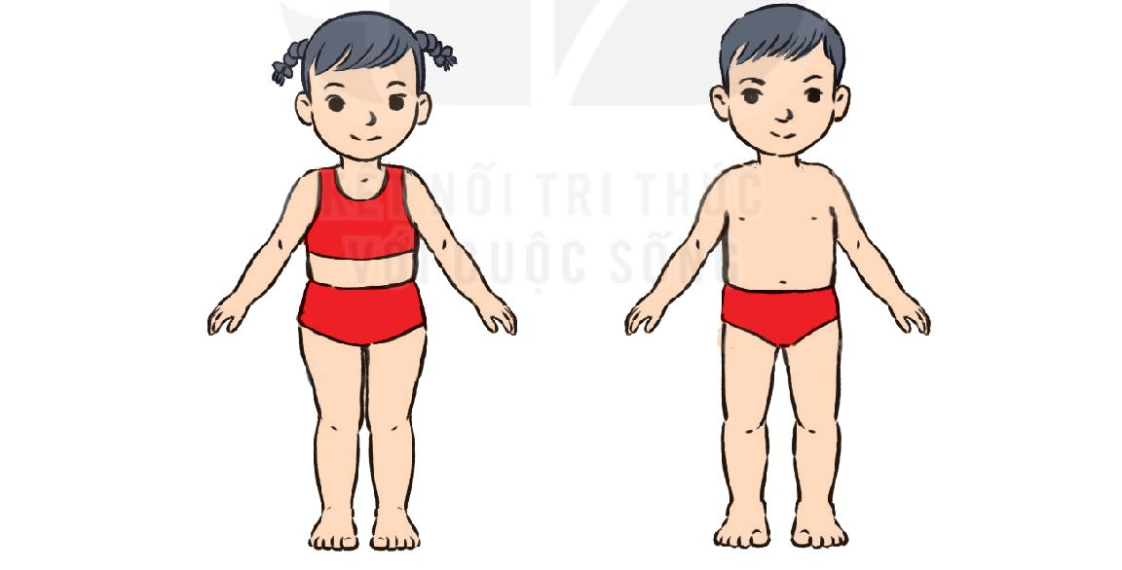
Khám phá
Người khác không được chạm vào vùng nào trên cơ thể của em?
Không được cho người khác chạm vào miệng, ngực, giữa hai đùi và mông của mình.

Slide 4
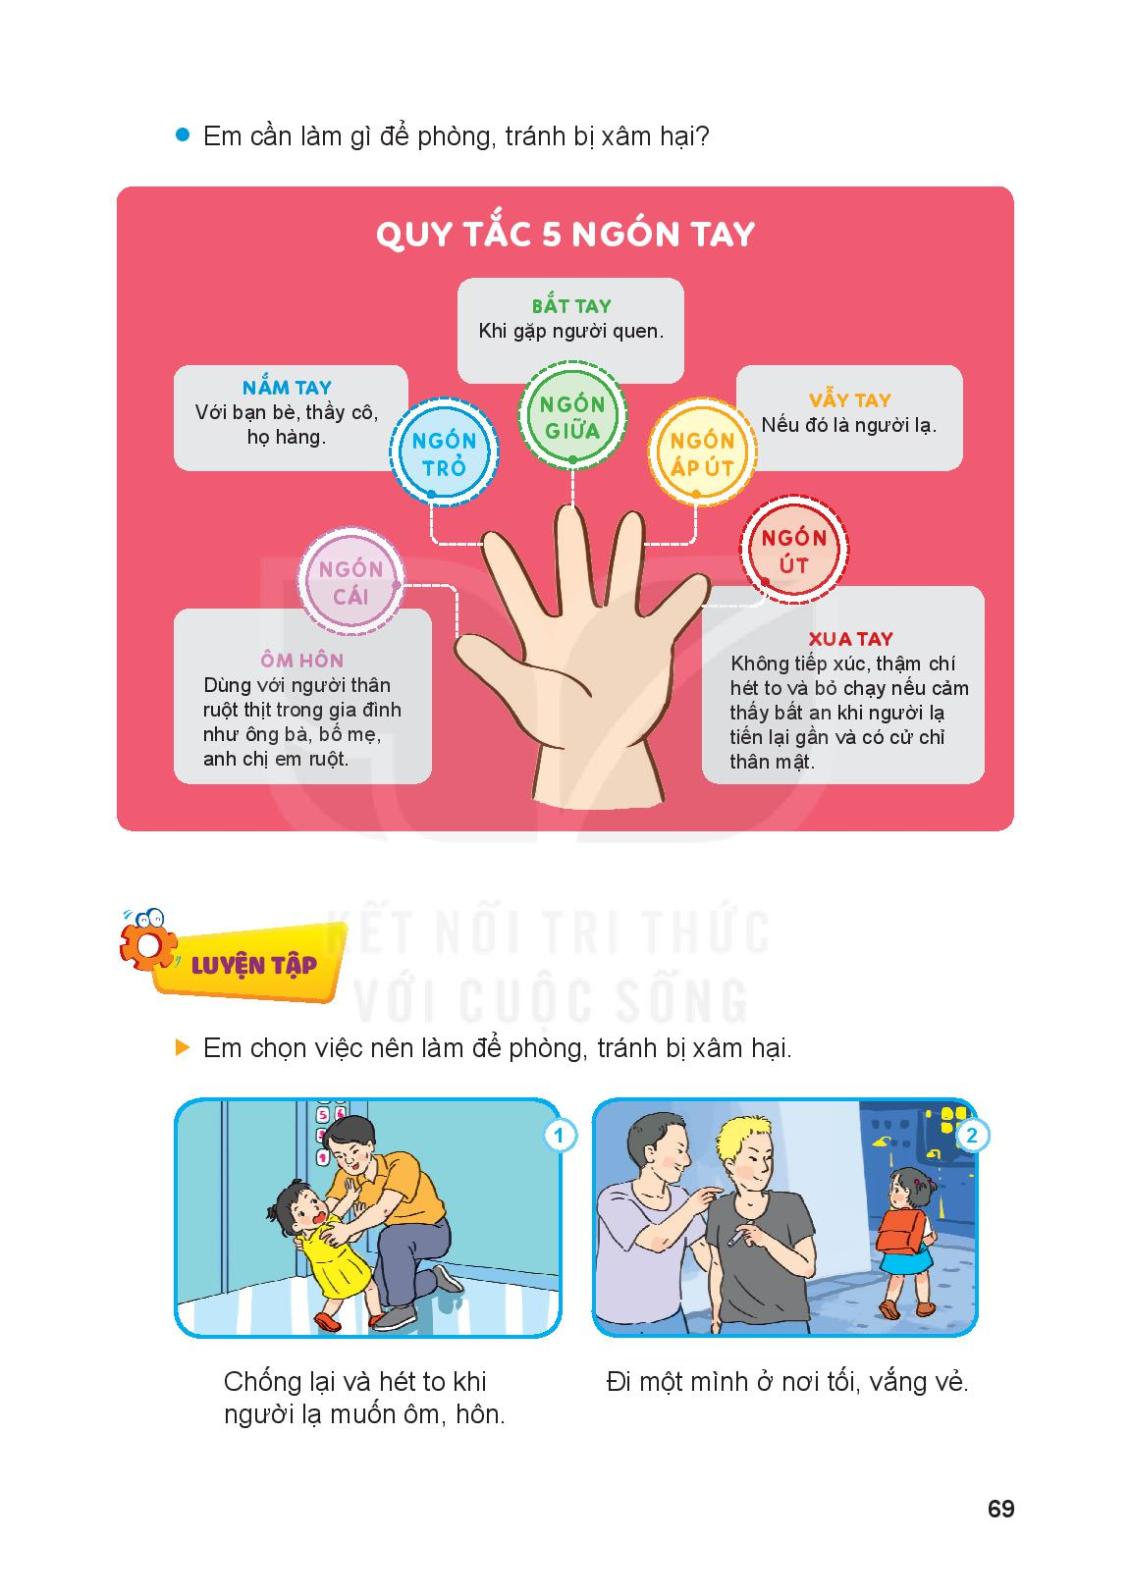
Khám phá
Em cần làm gì để phòng, tránh bị xâm hại?

Slide 5
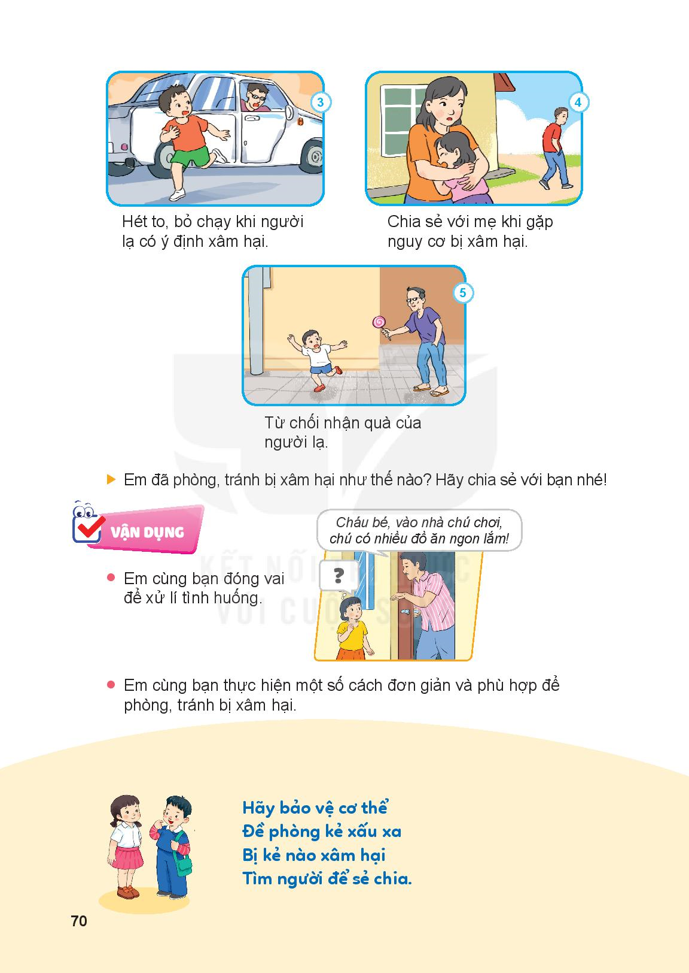
Luyện tập
Em chọn việc nên làm để phòng, tránh bị xâm hại.

Slide 6
Luyện tập
Em đã phòng tránh xâm hại như thế nào? Hãy chia sẻ với bạn nhé!

Slide 7
Vận dụng
Em cùng bạn đóng vai xử lí tình huống:

Slide 8
Vận dụng
Em cùng bạn thực hiện một số cách đơn giản và phù hợp để phòng,tránh bị xâm hại.

Slide 9

Vận dụng
Hãy bảo vệ cơ thể
Để phòng kẻ xấu xa
Bị kẻ nào xâm hại
Tìm người để sẻ chia.
.

Slide 10

Chúc các con chăm ngoan, học giỏi!

